Slide 1
实验一 80x86 的寻址方式和传送类指令
一、实验目的及要求
熟悉“未来汇编”汇编学习平台，并掌握简单程序编制和调试过程。
利用 DEBUG 程序，掌握在 DEBUG 下运行和查看寻址方式及目标操作数所处位置。
在每条指令注释处，给出结果及标志位。二、实验内容
立即寻址
MOV AL, 05H ; AL=05H, ZF=0 AF=0 MOV DX, 8000H ; DX=8000H, ZF=0 AF=0
寄存器寻址
MOV DS, AX ; DS=FFFF, ZF=0 AF=0 MOV AL, BL ; AL=00H, ZF=0 AF=0
直接寻址
MOV BX, DS:[2000H] ; EA=0000H BX=0000H
寄存器间接寻址
（1）操作数存放于存储器数据段
MOV MOV | AX, DS, | 4000H ; AX=4000H, ZF=0 AF=0 AX ; DS=4000H, ZF=0 AF=0
MOV | SI, | 2000H ; SI=2000H, ZF=0 AF=0
MOV | AX, | DS:[SI] ;EA=0000H, AX=0000H
（2）操作数存放于存储器堆栈段
MOV AX, 2000H ; AX=2000H, ZF=0 AF=0 MOV SS, AX ; SS=2000H, ZF=0 AF=0

Slide 2
MOV BP, 500H
MOV AX, SS:[BP] ; SP=0000H AX=2000H
5. 寄存器相对寻址
MOV MOV | AX, SS, | 2000H ; AX=2000H, ZF=0 AF=0 AX ; SS=2000H, ZF=0 AF=0
MOV | BP, | 1000H
MOV | AX, | SS:[BP+22H] ; SP=0000H, AX=0000H
6. 基址变址寻址
MOV | AX, | 2000H ;
MOV | DS, | AX ;
MOV | BX, | 1000H ;
MOV | SI, | 500H ;
MOV | AX, | DS:[BX+SI]
7. 相对基址变址寻址
MOV | AX, | 2000H ;
MOV | DS, | AX ;
MOV | BX, | 1000H ;
MOV | SI, | 500H ;
MOV | AX, | DS:[BX+SI+100H] ;
三、实验步骤
在“未来汇编”中建立并编写源文件（文件名：
***.ASM）。
对源文件进行汇编、连接、生成.EXE 可执行文件。
对程序运行调试，分析指令的寻址方式，验证操作数所在的地址空间。

Slide 3
4. 记录结果。实验报告要求给出每条指令执行后目标操作数的结果，如果涉及到地址或标志位，也需要写出。
实验二 80x86 指令练习
一、实验目的
通过对传送、算术和逻辑运算类指令的实验结果的观察和分析，加深对各指令完成操作功能的理解，并了解各指令对于相关标志位的影响。
二、实验内容
1、在以下指令组之后，完成实验。 MOV AX,1234H
MOV DX,5678H
（1）写出单独执行下列指令的结果
INC DH
DEC DX
INC AX
ADD AL, DS:[1000H]
SUB DX, AX
CMP AX, DX
MUL BL
DIV BL
2、在以下指令组之后，完成实验。

Slide 4
MOV AX,00FEH
MOV BX,55AAH
1）写出单独执行下列指令的结果
AND AH,0FFH
OR BX,0088H
3、在以下指令组之后，完成实验。
MOV AX,00FEH MOV BX,55AAH
（1）写出单独执行下列指令的结果
AND AH,0FFH
OR BX,0088H
AND AL,BL
XOR BX,BX
NOT BL
TEST BX,0080H
SAL AL,1
SHR BH,1
（2）用相关指令完成下列功能，并实验验证
AH=10101010B,AL=01110111.BH=10110111
将 AX 的高 8 位置 1，其余位不变。
将 BX 的低 8 位置 1，其余位不变。

Slide 5
测试 BL 的第 0 位是否为 1。
将 AH 中的内容求反。
将 BL 中的内容清 0。
三、实验结果分析
分析每条指令的运行结果。
如指令对标志寄存器各位有影响，记录各指令执行后，标志寄存器各状态标志位的值。
四、实验步骤
建立文件，编写源程序。
编译、连接生成 EXE 可执行文件。
调试，分析每条指令的寻址方式，验证操作数所在的地址空间。五、实验要求
通过实验理解每一种指令的功能作用和寻址方式，正确计算出数据所在地址空间和运算结果的正确性。给出每条指令的结果和标志位。
写出实验报告。
实验三 程序设计与调试
一、实验目的
熟悉常用伪指令的使用方法。
掌握顺序程序设计和调试方法。
掌握分支程序设计和调试方法。

Slide 6
4. 掌握循环程序设计和调试方法。
二、实验设备
PC 机一台（安装汇编软件）。三、实验内容
编制程序：计算 Z=X + Y-10（设 X、Y、Z 为字节型变量）。
编制程序：计算下列算式（设 X、Y 均为字节变量）。
2
X＞0
X=0
Y =
0
-2 X＜0
3.编制程序：统计 BX 寄存器中二进制 1 的个数。
四、实验要求
理解符号地址与实际地址的关系。
给出不同的变量值，在 debug 下跟踪程序运行过程。。
分析程序、记录数据，验证程序正确性。
提交实验报告。

Slide 7
附件：参考资料
1. 顺序程序清单：ADDSUB DATA SEGMENT
X DB 3
Y DB 8 Z DB ?
DATA ENDS
CODE SEGMENT
ASSUME CS:CODE,DS:DATA START: MOV AX,DATA
MOV DS,AX
xor al,al MOV AL,X ADD AL,Y SUB AL,10 MOV z,AL
CODE ENDS
END START
2. 分支程序清单：FENZHI
DATA
SEGMENT
DB -25
DW ? ENDS SEGMENT
ASSUME
DATA CODE
CS:CODE,DS:DATA
START: MOV AX,DATA
MOV DS,AX
；初始化
MOV AL,X
；X 取到 AL 中
CMP AL,0
；AL 中内容和 0 比较
JGE BIG
；大于等于 0，转 BIG

Slide 8
 | MOV | BL,-2 | ；否则为负数，－2 送 BL
 | JMP | EXIT | ；转到结束位置
BIG: | JE | EE | ；AL 中内容是否为 0 为 0 转 EE
 | MOV | BL,2 | ；否则为大于 0，2 送 BL
 | JMP | EXIT | ；转到结束位置
EE: | MOV | BL,0 | ；0 送 BL
EXIT: MOV Y,BL
；BL 中内容送 Y 单元
CODE
ENDS
END START
；汇编结束
3. 循环程序清单：（略）自行提供
04 BIOS
;Tio.asm
;基本 I/O 接口电路设计实验
;***************根据 CHECK 配置信息修改下
列符号值*******************
IOY0 EQU 0D000H ;

Slide 9
片选 IOY0 对应的端口始地址
IOY1 EQU 0D040H ;
片选 IOY1 对应的端口始地址
;*********************************************
********************
MYIO_A EQU IOY0+00H*4 ;
基本输入输出单元 A 组端口地址
MYIO_B EQU IOY1+00H*4 ;
基本输入输出单元 B 组端口地址
STACK1 SEGMENT STACK
DW 256 DUP(?) STACK1 ENDS
CODE SEGMENT
ASSUME CS:CODE
START: MOV DX,MYIO_A
读写基本 I/O 单元 A 组的端口
;

Slide 10
IN AL,DX OUT DX,AL
MOV DX,MYIO_B
读写基本 I/O 单元 B 组的端口
;
IN AL,DX OUT DX,AL
MOV AH,1
判断是否有按键按下
;
INT 16H
JZ START
;
无按键则跳回继续循环，有则退出
QUIT: MOV AX,4C00H
;
返回到 DOS
INT 21H
CODE ENDS
END START

Slide 11
实验六 键盘扫描及显示设计实验
一、实验目的和要求
学习按键扫描的原理及电路接法。
掌握利用8255完成按键扫描及显示。
阅读程序，记录输入的数据与输出的数据之间的关系。
拍摄实验接线及操作图片各一张，插入实验结果栏目，并文字描述的到结果。
二、实验设备
PC 机一台（安装汇编软件 TDPIT+）,实验箱一部。三、实验内容
连接8255与键盘扫描单元，编写程序完成按键扫描功能，并将读到的按键值依次显示在数码管上。
四、实验说明及步骤
实验系统中的键盘及数码管显示单元提供了4行×4列共16个按键，4个7段
数码管也接成扫描电路方式。共用段位控制信号A～Dp，各自独立的公共端及列选择信号X1～X4，行扫描信号为Y1～Y4。电路原理如图1所示。

Slide 12
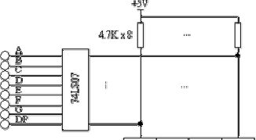



图1
X1～X4控制4位数码管的公共端，并连接到按键的一端，作为列选，确定是
哪一列的按键按下。Y1～Y4连接到按键的另一端，作为行选，用于检测哪一行的按键按下。结合行选和列选即可得出是哪一个按键按下。在软件设计上要注意消除按键抖动的处理以及数码管显示的刷新。参考程序流程如图2所示，参考实验接线如图3所示。

Slide 13


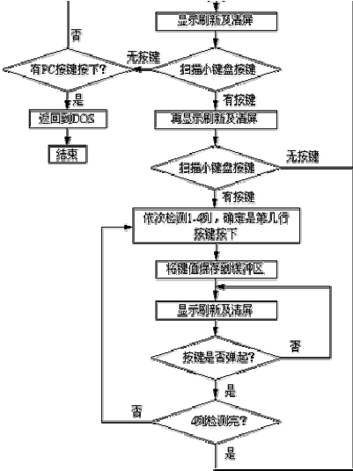
图
2

Slide 14
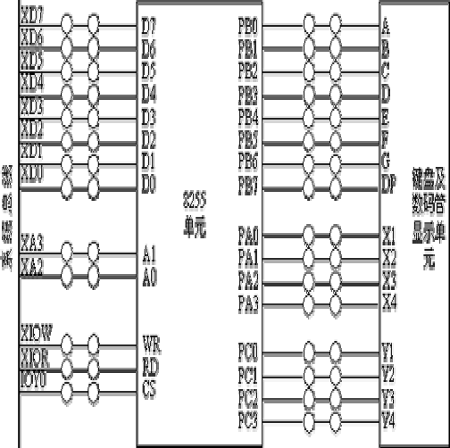
图
3
实验步骤如下。
确认从PC机引出的两根扁平电缆已经连接在实验平台上。
首先运行CHECK程序，查看I/O空间始地址。
利用查出的地址编写程序，然后编译链接。
参考图3所示连接实验线路。
运行程序，观察数码管显示是否正确。
;Keyscan.asm
;键盘扫描及数码管显示实验
;***************根据CHECK配置信息修改下列符号值*******************
IOY0 EQU 9C00H ;片选IOY0对应的端口始地址
;***************************************************************** MY8255_A EQU IOY0+00H*4 ;8255的A口地址

Slide 15
MY8255_B
EQU IOY0+01H*4
;8255的B口地址
MY8255_C EQU
MY8255_MODE EQU
IOY0+02H*4
;8255的C口地址
IOY0+03H*4
;8255的控制寄存器地址
STACK1 SEGMENT STACK
DW 256 DUP(?) STACK1 ENDS
DATA
DTABLE
SEGMENT
DB
3FH,06H,5BH,4FH,66H,6DH,7DH,07H,7FH,6FH,77H,7CH,39H,5EH,79H,71H
DATA ENDS ;键值表，0～F对应的7段数码管的段位值
CODE
SEGMENT
ASSUME CS:CODE,DS:DATA
START: MOV AX,DATA
MOV DS,AX
MOV SI,3000H
;建立缓冲区，存放要显示的键值
MOV AL,00H
;先初始化键值为0
MOV [SI],AL
MOV [SI+1],AL MOV [SI+2],AL MOV [SI+3],AL MOV DI,3003H

Slide 16
MOV DX,MY8255_MODE
;初始化8255工作方式
MOV AL,81H
;方式0，A口、B口输出，C口低4位输
入
OUT DX,AL
BEGIN: CALL DIS
;显示刷新
CALL CLEAR
;清屏
CALL CCSCAN
;扫描按键
JNZ GETKEY1
;有键按下则跳置GETKEY1
MOV AH,1
;判断PC键盘是否有按键按下
INT 16H
JZ BEGIN
;无按键则跳回继续循环，有则退出
QUIT:
MOV AX,4C00H
;返回到DOS
INT 21H
GETKEY1:CALL DIS
;显示刷新
CALL DALLY
CALL DALLY
CALL CLEAR
;清屏
CALL CCSCAN
;再次扫描按键
JNZ GETKEY2
;有键按下则跳置GETKEY2
JMP BEGIN
;否则跳回开始继续循环

Slide 17
GETKEY2:MOV CH,0FEH
MOV CL,00H
;设置当前检测的是第几列
COLUM: MOV AL,CH
;选取一列，将X1～X4中一个置0
MOV DX,MY8255_A
OUT DX,AL
MOV DX,MY8255_C
;读Y1～Y4，用于判断是哪一行按
键闭合
IN AL,DX
L1: | TEST AL,01H JNZ L2 | ;是否为第1行 ;不是则继续判断
 | MOV AL,00H | ;设置第1行第1列的对应的键值
JMP KCODE
L2: | TEST AL,02H | ;是否为第2行
 | JNZ L3 | ;不是则继续判断
 | MOV AL,04H | ;设置第2行第1列的对应的键值
 | JMP KCODE
L3: | TEST AL,04H | ;是否为第3行
 | JNZ L4 | ;不是则继续判断
 | MOV AL,08H | ;设置第3行第1列的对应的键值
JMP KCODE
L4:
TEST AL,08H
;是否为第4行

Slide 18
JNZ NEXT
;不是则继续判断
MOV AL,0CH
;设置第4行第1列的对应的键值
KCODE: ADD AL,CL
;将第1列的值加上当前列数，确定
按键值
CALL PUTBUF
;保存按键值
PUSH AX
KON: CALL DIS CALL CLEAR
;显示刷新
;清屏
CALL CCSCAN
;扫描按键，判断按键是否弹起
JNZ KON
;未弹起则继续循环等待弹起
POP AX
NEXT: INC CL
MOV AL,CH
;当前检测的列数递增
TEST AL,08H
;检测是否扫描到第4列
JZ KERR
;是则跳回到开始处
ROL AL,1
;没检测到第4列则准备检测下一列
MOV CH,AL
JMP COLUM KERR: JMP BEGIN

Slide 19
CCSCAN PROC NEAR
;扫描是否有按键闭合子程序
MOV AL,00H
MOV DX,MY8255_A
;将4列全选通，X1～X4置0
OUT DX,AL
MOV DX,MY8255_C
IN AL,DX
;读Y1～Y4
NOT AL
AND AL,0FH
;取出Y1～Y4的反值
RET
CCSCAN ENDP
CLEAR PROC NEAR
;清除数码管显示子程序
MOV DX,MY8255_B
;段位置0即可清除数码管显示
MOV AL,00H
OUT DX,AL
RET CLEAR ENDP
DIS PROC NEAR
;显示键值子程序
PUSH AX
;以缓冲区存放的键值为键值表偏移
找到键值并显示
MOV SI,3000H MOV DL,0F7H MOV AL,DL
AGAIN: PUSH DX
MOV DX,MY8255_A

Slide 20
OUT DX,AL
;设置X1～X4，选通一个数码管
MOV AL,[SI]
;取出缓冲区中存放键值
MOV BX,OFFSET DTABLE
AND AX,00FFH ADD BX,AX
MOV AL,[BX]
;将键值作为偏移和键值基地址相加得到相
应的键值
MOV DX,MY8255_B
OUT DX,AL
;写入数码管A～Dp
CALL DALLY
INC SI
;取下一个键值
POP DX
MOV AL,DL
TEST AL,01H
;判断是否显示完？
JZ OUT1
;显示完，返回
ROR AL,1
MOV DL,AL
JMP AGAIN
;未显示完，跳回继续
OUT1: POP AX
RET DIS ENDP
PUTBUF PROC NEAR
;保存键值子程序
MOV SI,DI
MOV [SI],AL DEC DI

Slide 21
CMP DI,2FFFH
JNZ GOBACK MOV DI,3003H
GOBACK: RET PUTBUF ENDP
DALLY PROC NEAR
;软件延时子程序
PUSH CX
MOV CX,00FFH MOV AX,00FFH DEC AX
JNZ D2 LOOP D1 POP CX RET
D1:
D2:
DALLY ENDP
CODE ENDS
END START

Slide 22
汇编语言程序的上机过程
汇编语言程序上机过程有以下几步：
1．汇编程序：可以先建立一个文本文件
2．建立源程序： 文件名.ASM
3．汇编形成目标文件 :文件名.OBJ
4．链接形成可执行文件：文件名.EXE
5. 运行程序
22

Slide 23
调试程序未来汇编的使用
双击桌面“未来汇编”图标：
① 文本编辑框
② 保存文件：工具栏-文件-保存
或菜单栏第2行的工具栏点击保存
③ 保存位置：尽量在默认下（D盘根目录下），不要中文路径；文件名称不要超过6个字母；文件名.ASM
④ 运行程序：编译—连接—建立—调试--运行
⑤ 调试中出现错误：在下面的“信息框” 有显示提示

Slide 24
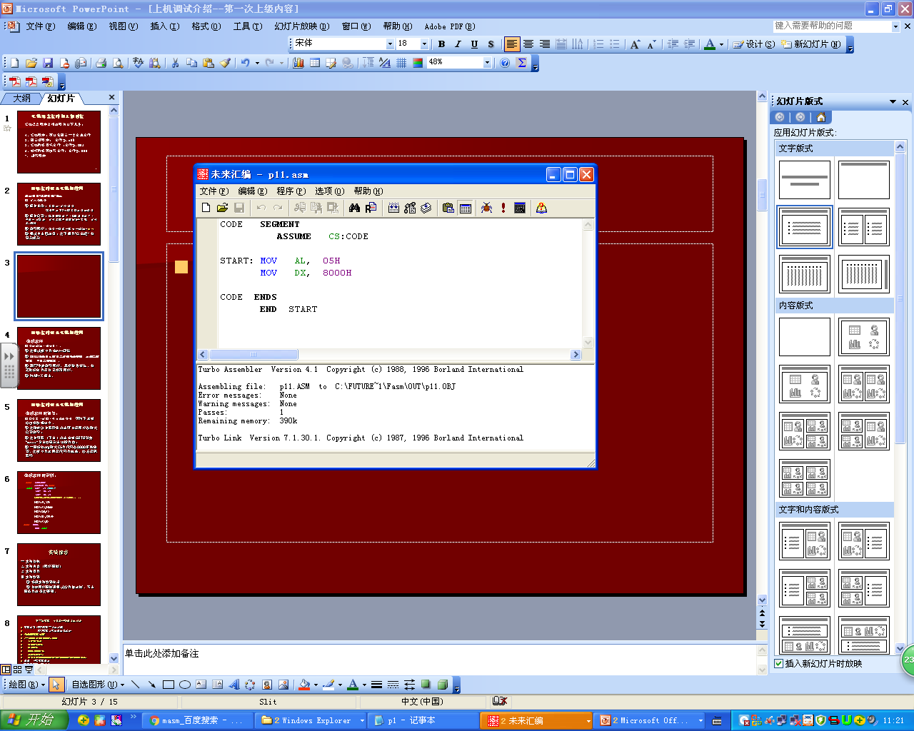
“未来汇编” 界面

Slide 25
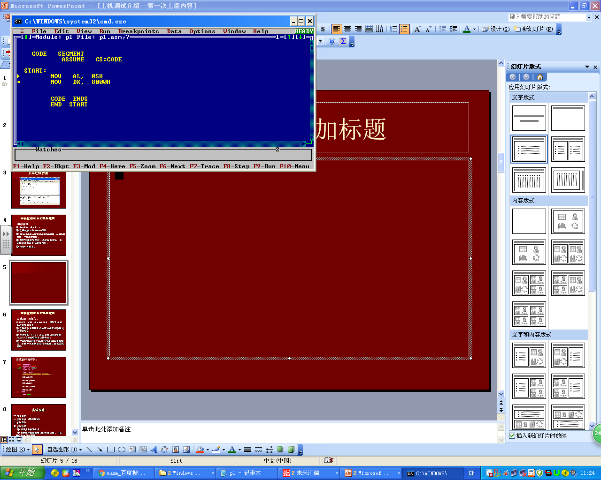

Slide 26
“未来汇编”调试程序的使用
调试程序
① 点击”调试”（蜘蛛图）
② 单击调试窗口的“view--CPU”
③ DEBUG画面主窗口是被编译的程序，右侧是寄存器，下面是存储器 、堆栈
④ 用“F7”单步运行程序，观察参数变化，有菱形标记的是自己编制的源程序
⑤ 退出： “Alt+X”

Slide 27
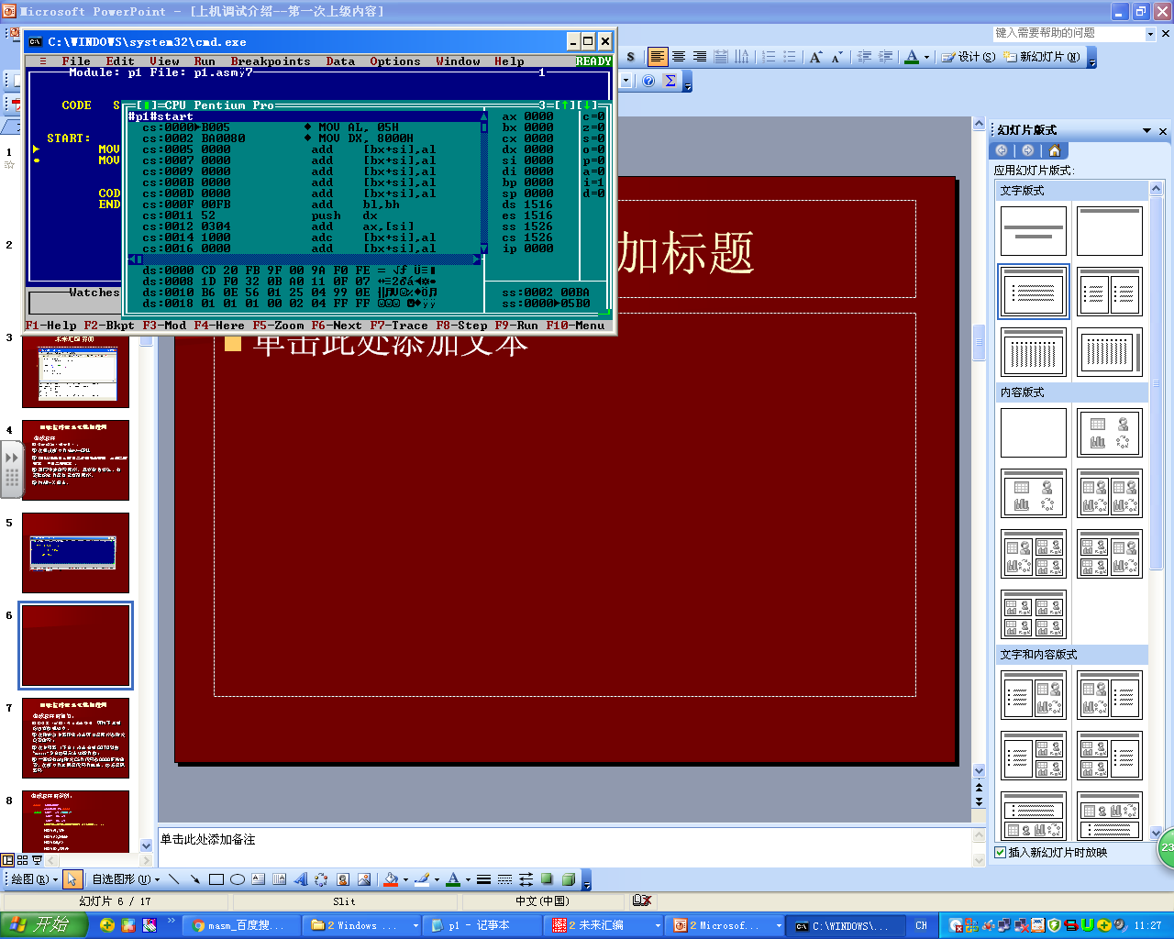
“Debug”窗口

Slide 28
“未来汇编”调试程序的使用
调试程序的细节说明：
① 寄存器的（右侧）可以修改其内容；可按下左键后改变值或清零。
② 在指针寄存器IP处点击，可以使程序从指定位置运行。
③一般没有org指定CS的代码从0000开始放置。在窗口的左侧是代码的地址，接着是机器码。
④在存储器（下方）点击右键GOTO到如“DS:1000” 会跳转到指定地址（ss堆栈段也一样）。

Slide 29
最基本的代码程序编写
CODE SEGMENT
ASSUME CS:CODE
START: MOV AL,12H
MOV AX,3456H
MOV DS,AX
MOV BX,3000H
MOV AX,BX
MOV BX, [2000H]
MOV SS, AX
MOV BP,1000H
MOV AX,[bp-2]
CODE ENDS
END START

Slide 30
假定DS=3000H，SS=2000H,ES=1000H，SI=00A0H，BX=0100H，BP=0200H，数据变量VAL 的偏移地址为0050H，请指出下列指令源操作数寻址方式？如在存储器中请写出其物理地址是多少？
MOV AX，1234H ;立即寻址 ; 无(不定)物理地址
MOV AX，[500H] ;直接寻址 ; DS*16+500H=30500H
MOV AX，ES：[BX] ; 寄存器间接寻址 ;ES*16+0100H
MOV BX，[SI] ;寄存器间接寻址 ; DS*16+00A0HH
MOV AL，VAL[BX] ;基址相对寻址 ; DS*16+0050+0100H
MOV CL，[BX][SI] ;基址加变址寻址 ; DS*16+0100+00A0HH
MOV BX ,200[BP][SI];相对基址加变址 ;SS*16+0200H+00A0H+00C8H

Slide 31
实验报告
一、 实验名称
二、 实验目的及要求
三、实验内容（提供程序草稿）
四、实验步骤及结果
① 实验步骤及对应结果记录
② 自编程序草稿及调试后的修正稿，写出原告的错误在哪里
五、实验总结

Slide 32
汇编语言程序框架及程序参考（以下不做要求）：
stack SEGMENT PARA ‘stack‘
DB 100 DUP(‘stack’)
stack ENDS
data SEGMENT
ORG 0100H
DAT1 DB 12H,34H,56H,78H
ORG 1200H
DAT2 DB 2AH,4CH,0B7H,65H
data ENDS
code SEGMENT
ASSUME CS:code, DS:data, ES:data, SS:stack
start: MOV AX, data (2000h)
MOV DS, AX
MOV ES, AX
<代码段>
；MOV AH, 4CH
； INT 21H
code ENDS
END start

Slide 33
MOV AX,DATA ;（AX）←立即数
MOV DS,AX ; (DS) ←(AX)
MOV AL,55H ; (AL) ←立即数
MOV CL,BH ; (CL) ←(BH)
MOV AH,[2000H] ; (AH) ←[2000H]
MOV [1000H] , CX ; [1000H] ←（CX）
MOV [BX],AX ; [BX] ←(AX)
MOV 300[BX],AL ; [BX+300] ←(AL)
MOV 50[BX+DI],DX ; [BX+DI+50] ←(DX)
MOV ES:[BX+20],AX ; ES:[BX+20] ←( AX)

Slide 34
PUSH CX PUSH BX POP AX POP DX
IN AL, DX
IN AL, 80H
OUT DX, AL
OUT 90H, AL

Slide 35
MOV AX, 20B5H ;立即寻址,立即数20B5送入AX MOV AX,[0100H] ;直接寻址，内存偏移首址为0100H的双字节数据送AX MOV AX,BX ;寄存器寻址，BX内容送入AX MOV AX,[BX] ;寄存器间接寻址，以BX中 MOV AX,[BP] ;基址寻址，将BP中内容为偏移首址的双字节数据送AX MOV AX,VAL[BX] ;相对基址寻址 MOV AX,[BX][SI] ;基址变址寻址 MOV AX,VAL[BX][SI] ;相对基址变址寻址 MOV AX,ES:VAL[SI] ;相对变址寻址 JNZ LP1 ;相对寻址，其中LP1是某程序段入口标号

